Slide 1

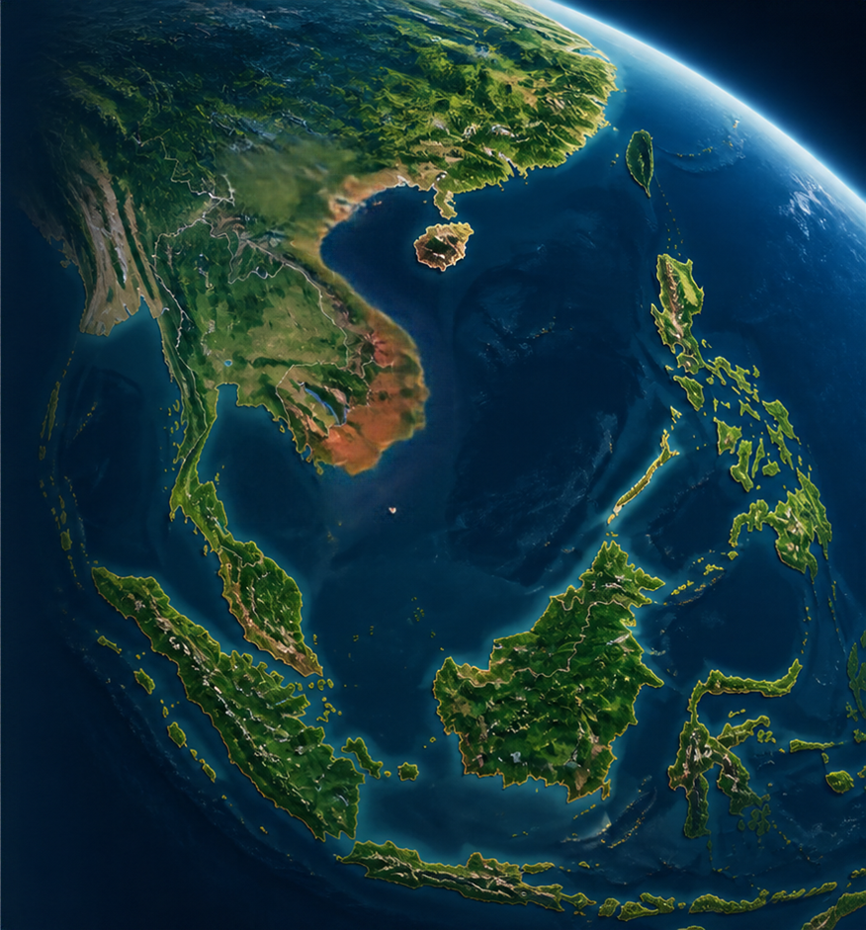



VỊ TRÍ ĐỊA LÍ
VIỆT NAM
LIÊN QUAN TỚI ĐỊA LÍ
Nằm ở phía đông bán đảo Đông Dương
Tiếp giáp với Biển Đông về phía đông
Nằm trong khu vực Đông Nam Á
Có vị trí chiến lược quan trọng

Slide 2


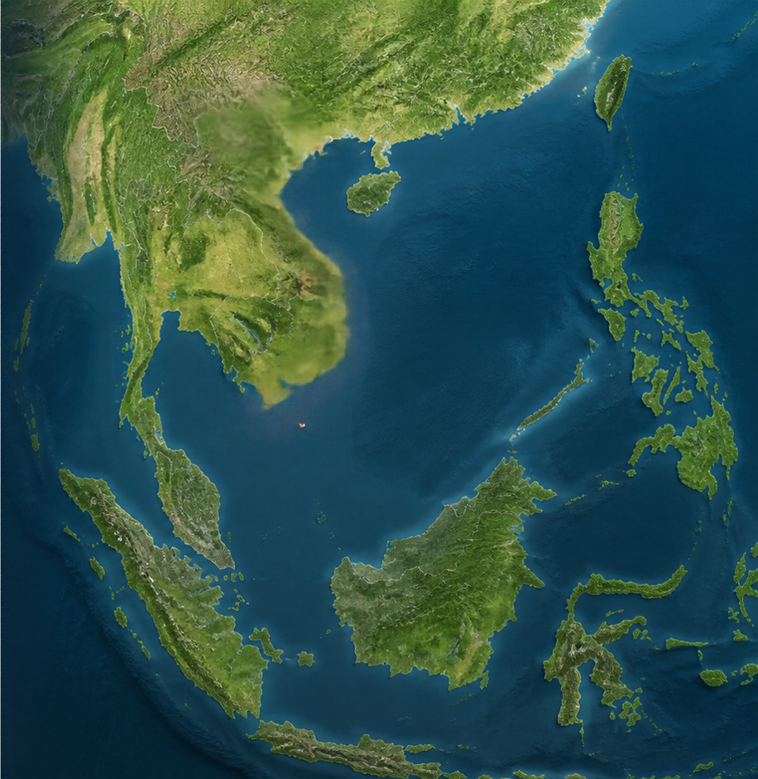


VỊ TRÍ ĐỊA LÍ
CHUNG CỦA
VIỆT NAM
Nằm ở phía đông bán đảo Đông Dương
Tiếp giáp với Biển Đông về phía đông
Nằm trong khu vực Đông Nam Á
Có vị trí chiến lược quan trọng

Slide 3

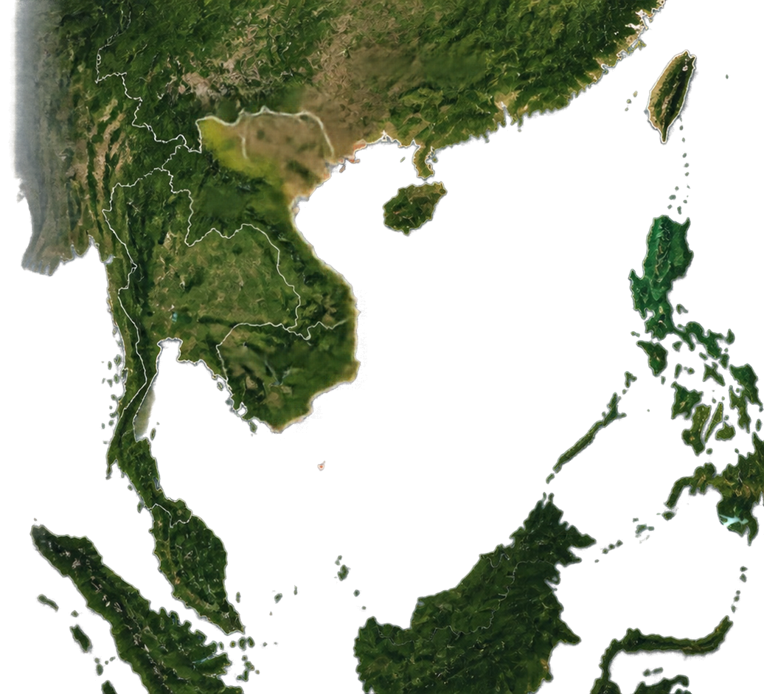





CÁC QUỐC GIA
TRUNG QUỐC
LÁNG GIỀNG
VÀ VI TRÍ
TƯƠNG ĐỐI
LÀO
BIỂN ĐÔNG
CAMPUCHIA
Phía bắc giáp Trung Quốc
Phía tây giáp Lào và Campuchia
Phía đông giáp Biển Đông
Gần các tuyến đường biển
quốc tế quan trọng

Slide 4



Ý NGHĨA ĐỊA LÍ
CỦA VỊ TRÍ VIỆT NAM
Vị trí thuận lợi cho giao thương quốc tế qua đường biển
Khí hậu chịu ảnh hưởng từ biển Đông và địa hình đồi núi
Là cửa ngõ đi vào bán đảo Đông Dương và khu vực ASEAN
Môi trường đa dạng từ đồng bằng ven biển đến miền núi

Slide 5
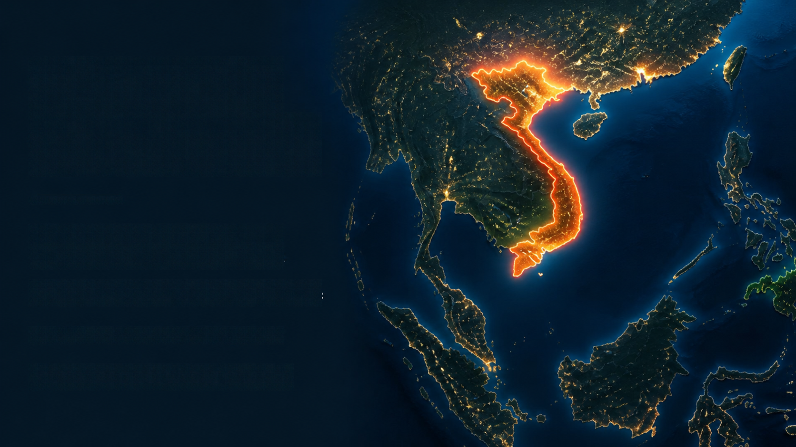
TỔNG KẾT
VÀ CÂU HỎI
Việt Nam ở vị trí chiến lược
nơi giao thoa khu vực Đông Nam Á
Cầu nối giao thương và hợp tác khu vực
Lợi thế về biển và kết nối quốc tế
CÙNG TRAO ĐỔI VÀ ĐẶT CÂU HỎI

